Slide 1
TRƯỜNG ĐẠI HỌC CÔNG NGHIỆP TP HCM
KHOA CÔNG NGHỆ THÔNG TIN
KHÓA LUẬN TỐT NGHIỆP
XÂY DỰNG ỨNG DỤNG QUẢN LÝ NHẮC NHỞ TIÊM PHÒNG CHO TRẺ NHỎ
Giảng viên hướng dẫn: TS. Huỳnh Hữu Nghĩa
Thành viên nhóm:
Nguyễn Thanh Tường 16020131
Nguyễn Nhật Trường 16026511

Slide 2
01.
Giới thiệu
Tổng quan – Mục tiêu – Chức năng/Phi chức năng
Phạm vi
02.
Phân tích
Use Case – Activity
NỘI DUNG
03.
Thiết kế
Thực thể - Tổng quát – Sơ đồ CSDL
04.
Demo
05.
Kết luận và hướng phát triển

Slide 3
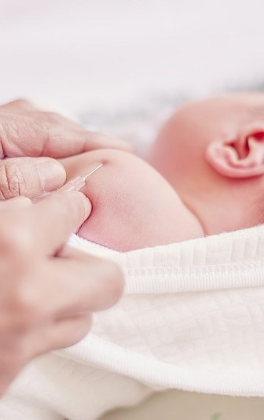
1. Giới thiệu
Tổng quan
Tiêm phòng vaccine cho trẻ là hình thức đứa vaccine vào cơ thể của trẻ em, giúp cơ thể trẻ em sinh ra kháng nguyên chống lại các loại bệnh tật nguy hiểm, việc này được xem là biện pháp phòng bệnh hiệu quả nhất để dùng để bảo vệ cho cơ thể người được tiêm không bị mắc các căn bệnh cũng như tránh xảy ra các vụ bùng phát bệnh dịch lớn, ảnh hưởng mạnh đến sức khỏe và tính mạng của con người nói riêng cũng như toàn nhân loại nói chung.
Ngày nay các ứng dụng công nghệ thông tin được xem là một trong các yếu tố mang tính quyết định, tác động đến các hoạt động của các tổ chức, công ty cũng như đời sống người dân, nó đóng vai trò hết sức quan trọng, ảnh hưởng to lớn đến đời sống con người, là bàn đạp để giúp cải thiện cuộc sống, giúp xã hội ngày càng được nâng cao, phát triển và hoàn thiện hơn.
Notes:
Ý nghĩa ứng dụng: Ứng dụng hỗ trợ quản lý tiêm phòng với nhiều ưu điểm như sau:
Quản lí tốt lịch tiêm chủng một cách chính xác tránh việc quên ngày, đến muộn hoặc đến sớm hơn lịch.
Nhắc nhở các trường hợp chưa tiêm đủ liều đủ mũi để được hoàn thành đúng thời hạn.
Thông báo đến các phụ huynh về tình trạng tiêm chủng của con em mình, giúp cho phụ huynh nắm được tình hình rõ hơn về việc tiêm vaccine của trẻ.
Giúp nâng cao tương tác giữa phụ huynh và đội ngũ y tế trong công cuộc tiêm phòng cho trẻ, giúp cho mọi thắc mắc cầ thiết của phụ huynh được giải đáp.
Vì sự thiếu hụt của các loại vaccine, ứng dụng còn giúp thông báo số lượng vaccine còn hay hết để tránh mất thời gian vào trường hợp đến cơ sở y tế nhưng lại không có vaccine
Từ những lợi ích của ứng dụng mang lại thông các ưu điểm được nêu trên, đây quả thực là một ứng dụng mang tính áp dụng thực tiễn rất cao, mở tra một bước ngoặc cho việc quản lí tiêm phòng của Việt Nam nói riêng cũng như toàn thế giới nói chung, một bước tiến mới trong việc kết hợp giữa công nghệ thông tin vào nền y học nước nhà, qua đó cải thiện được sức khỏe cho con người ở hiện tại và cả tương lai, góp phần trong công cuộc công nghiệp hóa- hiện đại hóa đất nước.

Slide 4
1. Giới thiệu
=> Chính vì những lý do trên, ứng dụng hỗ trợ quản lý tiêm phòng được ra đời, phù hợp hơn trong cuộc sống hiện đại ngày nay, giúp cho việc tiêm phòng được tiện lợi cũng như chính xác hơn, phòng trách được những rủi ro khổng lồ từ việc tiêm trễ cũng như không đủ liều lượng gây ra. Từ đó, nâng cao được sức khỏe cho thế hệ mầm non tương lai.
Notes:
Ý nghĩa ứng dụng: Ứng dụng hỗ trợ quản lý tiêm phòng với nhiều ưu điểm như sau:
Quản lí tốt lịch tiêm chủng một cách chính xác tránh việc quên ngày, đến muộn hoặc đến sớm hơn lịch.
Nhắc nhở các trường hợp chưa tiêm đủ liều đủ mũi để được hoàn thành đúng thời hạn.
Thông báo đến các phụ huynh về tình trạng tiêm chủng của con em mình, giúp cho phụ huynh nắm được tình hình rõ hơn về việc tiêm vaccine của trẻ.
Giúp nâng cao tương tác giữa phụ huynh và đội ngũ y tế trong công cuộc tiêm phòng cho trẻ, giúp cho mọi thắc mắc cầ thiết của phụ huynh được giải đáp.
Vì sự thiếu hụt của các loại vaccine, ứng dụng còn giúp thông báo số lượng vaccine còn hay hết để tránh mất thời gian vào trường hợp đến cơ sở y tế nhưng lại không có vaccine
Từ những lợi ích của ứng dụng mang lại thông các ưu điểm được nêu trên, đây quả thực là một ứng dụng mang tính áp dụng thực tiễn rất cao, mở tra một bước ngoặc cho việc quản lí tiêm phòng của Việt Nam nói riêng cũng như toàn thế giới nói chung, một bước tiến mới trong việc kết hợp giữa công nghệ thông tin vào nền y học nước nhà, qua đó cải thiện được sức khỏe cho con người ở hiện tại và cả tương lai, góp phần trong công cuộc công nghiệp hóa- hiện đại hóa đất nước.

Slide 5
1. Giới thiệu
b. Mục tiêu
Các vấn đề cần giải quyết:
Tạo bộ dữ liệu vắc xin và mũi tiêm vắc xin (ràng buộc thời gian).
Quản lý về thời gian thông báo của ứng dụng.
Tìm hiểu vẽ biểu đồ thống kê.
Tìm hiểu về các quy định, các vấn đề trong tiêm chủng để tạo dữ liệu khung chính xác nhất.

Slide 6
1. Giới thiệu
b. Mục tiêu
Phương pháp thực hiện:
Sử dụng ngôn ngữ Java, service trong android và hệ quản trị cơ sở dữ liệu SQLite.
Được làm trên nền tảng android 9.0
Sử dụng các thư viện cần thiết: Material (thiết kế giao diện người dùng), MPChart (thiết kế biểu đồ thống kê), Lottie Animations

Slide 7
1. Giới thiệu
c. Phạm vi
Hệ thống được ứng dụng cho các cá nhân, các hộ gia đình cần quản lý về tiêm chủng cho trẻ của bản thân. Chỉ cần 1 lần cài đặt là dùng được.
Đối tượng sử dụng ứng dụng là người dùng có độ tuổi trên 18.
Dữ liệu các vaccine được giới hạn độ trong tuổi trẻ em từ 0-3.

Slide 8
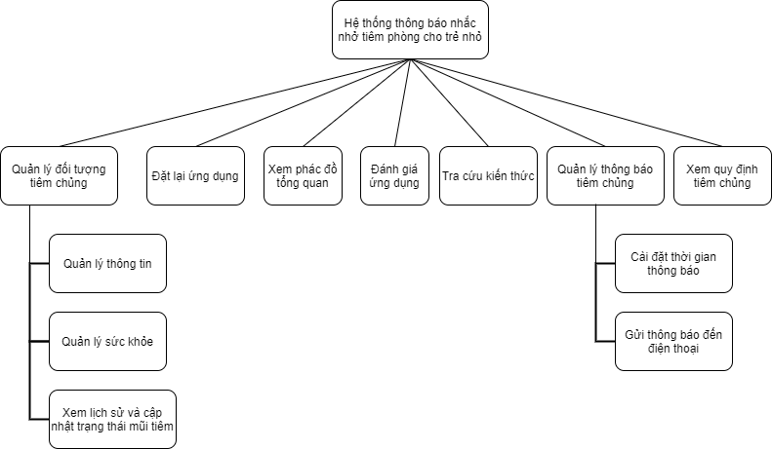
1. Giới thiệu
d. Chức năng và phi chức năng
Notes:
Qua sơ đồ, thấy rằng bài toán thông báo nhắc nhở tiên chủng có thể chia nhỏ thành 5 bài toán chính gồm: Quản lý đối tượng tiêm chủng, đánh giá ứng dụng, xem phác đồ tổng quan, quản lý thông báo tiêm chủng và xem quy định tiêm chủng.
Quản lý đổi tượng tiêm chủng
Đối tượng tiêm chủng ở đây chính là người thực hiện tiêm chủng – trẻ em. Riêng đối với quản lý đối tượng tiêm chủng, chúng ta sẽ chia nhỏ bài toán thành: Quản lý thông tin, quản lý sức khỏe, xem lịch sử và cập nhật trạng mũi tiêm.
Hình 1.4.1.1 Phân rã chức năng quản lý đối tượng
Quản lý thông tin
Quản lý các thông tin hồ sơ của trẻ gồm: họ tên, tên ở nhà, ngày sinh, giới tính. Với các chức năng thêm, sửa, xóa. Khi thêm một trẻ em mới, phác đồ tiêm phòng sẽ tự động phác sinh dựa trên ngày sinh của bé.
Quản lý sức khỏe
Quản lý sức khỏe thực chất chính là lưu lại tình trạng sức khỏe của đối tượng qua từng giai đoạn khác nhau, ví dụ như theo dõi về cân nặng, chiều cao. Các thông tin này là cơ sở để xác định và dự đoán tình trạng sức khỏe của trẻ được thể hiện thông qua biểu đồ thống kê (thống kê qua các tuần).
Xem lịch sử và cập nhật trạng thái mũi tiêm
Cập nhật trạng thái mũi tiêm hỗ trợ người dùng biết được việc mình đã thực hiện các mũi tiêm nào của trẻ và hoàn tất vào lúc nào.
Xem lịch sử giúp đỡ người dùng dễ dàng thao tác, quản lý và xem các mũi tiêm của trẻ. Biết được trẻ đã thực hiện mũi tiêm nào? Đã bỏ lỡ mũi nào? Và sắp tới chuẩn bị tiêm những mũi gì.
Quản lý thông báo tiêm chủng
Quản lý thông báo tiêm chủng được chia nhỏ ra thành 2 bài toán: cài đặt thông báo và gửi (nhắc nhở) thông báo đến điện thoại.
Cài đặt thông báo giúp người dùng tự mình quản lý thời gian ứng dụng thông báo trong ngày. Thông báo lúc mấy giờ trong ngày. Bật/tắt nhận thông báo từ ứng dụng.
Gửi/nhắc nhở thông báo đến điện thoại cho biết được thông tin mũi tiêm sẽ được tiêm vào ngày hôm nay. Nhằm nhắc nhở người dùng tiêm chủng cho trẻ theo đúng phác đồ đề ra.
Đặt lại ứng dụng
Chức năng giúp người dùng khởi động ứng dụng về lúc ban đầu nhằm khắc phục và xử lý lỗi.
Xem phác đồ tổng quan
Hỗ trợ người dùng biết được phác đồ tiêm chủng tổng quan dành cho mọi trẻ em từ khi mới sinh đến 2 tuổi
Đánh giá ứng dụng
Chức năng này để người dùng nêu lên quan điểm của bản thân sau khi sử dụng ứng dụng, đóng góp ý kiến giúp ứng dụng ngày càng được hoàn thiện hơn
Tra cứu kiến thức
Tra cứu kiến thức hỗ trợ người dùng có các thông tin, dữ liệu cần thiết trong tiêm chủng. Bản thân có thể giải quyết những vấn đề gặp phải trong thực tiễn.
Xem quy định về tiêm chủng
Giúp người dùng tránh được những rủi ro gặp phải trong tiêm chủng mở rộng.
Xác định loại ứng dụng
+ Ứng dụng chạy trên nền tảng android
+ Ngôn ngữ lập trình ứng dụng là java
+ Ứng dụng dùng hệ quản trị cơ sở dữ liệu SQLite
+ Loại ứng dụng là : Mobile application

Slide 9
1. Giới thiệu
d. Chức năng và phi chức năng
Thời gian hoàn thành sản phẩm phải đúng hạn với thời gian đã hợp đồng với khách hàng,
Sử dụng ngôn ngữ lập trình java để xây dựng và phát triển phần mềm
Phải có tính bảo mật
Luôn sẵn dùng cho khách hàng,
Toàn vẹn dữ liệu
Giao diện đơn giản, dễ sử dụng
Notes:
Qua sơ đồ, thấy rằng bài toán thông báo nhắc nhở tiên chủng có thể chia nhỏ thành 5 bài toán chính gồm: Quản lý đối tượng tiêm chủng, đánh giá ứng dụng, xem phác đồ tổng quan, quản lý thông báo tiêm chủng và xem quy định tiêm chủng.
Quản lý đổi tượng tiêm chủng
Đối tượng tiêm chủng ở đây chính là người thực hiện tiêm chủng – trẻ em. Riêng đối với quản lý đối tượng tiêm chủng, chúng ta sẽ chia nhỏ bài toán thành: Quản lý thông tin, quản lý sức khỏe, xem lịch sử và cập nhật trạng mũi tiêm.
Hình 1.4.1.1 Phân rã chức năng quản lý đối tượng
Quản lý thông tin
Quản lý các thông tin hồ sơ của trẻ gồm: họ tên, tên ở nhà, ngày sinh, giới tính. Với các chức năng thêm, sửa, xóa. Khi thêm một trẻ em mới, phác đồ tiêm phòng sẽ tự động phác sinh dựa trên ngày sinh của bé.
Quản lý sức khỏe
Quản lý sức khỏe thực chất chính là lưu lại tình trạng sức khỏe của đối tượng qua từng giai đoạn khác nhau, ví dụ như theo dõi về cân nặng, chiều cao. Các thông tin này là cơ sở để xác định và dự đoán tình trạng sức khỏe của trẻ được thể hiện thông qua biểu đồ thống kê (thống kê qua các tuần).
Xem lịch sử và cập nhật trạng thái mũi tiêm
Cập nhật trạng thái mũi tiêm hỗ trợ người dùng biết được việc mình đã thực hiện các mũi tiêm nào của trẻ và hoàn tất vào lúc nào.
Xem lịch sử giúp đỡ người dùng dễ dàng thao tác, quản lý và xem các mũi tiêm của trẻ. Biết được trẻ đã thực hiện mũi tiêm nào? Đã bỏ lỡ mũi nào? Và sắp tới chuẩn bị tiêm những mũi gì.
Quản lý thông báo tiêm chủng
Quản lý thông báo tiêm chủng được chia nhỏ ra thành 2 bài toán: cài đặt thông báo và gửi (nhắc nhở) thông báo đến điện thoại.
Cài đặt thông báo giúp người dùng tự mình quản lý thời gian ứng dụng thông báo trong ngày. Thông báo lúc mấy giờ trong ngày. Bật/tắt nhận thông báo từ ứng dụng.
Gửi/nhắc nhở thông báo đến điện thoại cho biết được thông tin mũi tiêm sẽ được tiêm vào ngày hôm nay. Nhằm nhắc nhở người dùng tiêm chủng cho trẻ theo đúng phác đồ đề ra.
Đặt lại ứng dụng
Chức năng giúp người dùng khởi động ứng dụng về lúc ban đầu nhằm khắc phục và xử lý lỗi.
Xem phác đồ tổng quan
Hỗ trợ người dùng biết được phác đồ tiêm chủng tổng quan dành cho mọi trẻ em từ khi mới sinh đến 2 tuổi
Đánh giá ứng dụng
Chức năng này để người dùng nêu lên quan điểm của bản thân sau khi sử dụng ứng dụng, đóng góp ý kiến giúp ứng dụng ngày càng được hoàn thiện hơn
Tra cứu kiến thức
Tra cứu kiến thức hỗ trợ người dùng có các thông tin, dữ liệu cần thiết trong tiêm chủng. Bản thân có thể giải quyết những vấn đề gặp phải trong thực tiễn.
Xem quy định về tiêm chủng
Giúp người dùng tránh được những rủi ro gặp phải trong tiêm chủng mở rộng.
Xác định loại ứng dụng
+ Ứng dụng chạy trên nền tảng android
+ Ngôn ngữ lập trình ứng dụng là java
+ Ứng dụng dùng hệ quản trị cơ sở dữ liệu SQLite
+ Loại ứng dụng là : Mobile application

Slide 10
2. Phân tích
Người dùng: quản lý thông tin trẻ em, quản lý/theo dõi sức khỏe, quản lý lịch tiêm phòng của từng trẻ nhỏ, quản lý về thời gian thông báo. Để thực hiện các chức năng này người cần phải khởi động và có dữ liệu trong ứng dụng.
Hệ thống: thực hiện các chức năng thông báo tiêm phòng, tạo phác đồ cá nhân và tạo thống kê sức khỏe cho từng trẻ.
Notes:
Từ những mô tả yêu cầu chức năng được trình bày ở mục 1.4 (chương 1), phân tích làm rõ quy trình nghiệp vụ của hệ thống quản lý đặt món gồm các chức năng:
Chức năng quản lý thông tin trẻ: cho phép người người dùng tự quản lý thông tin cá nhân về trẻ em của họ.
Chức năng quản lý sức khỏe trẻ: cho phép người người dùng tự quản lý sức khỏe trẻ em của họ. Từ đó tạo nên biểu đồ thống kê về sức khỏe
Chức năng xem lịch sử, cập nhật thông tin mũi tiêm của từng trẻ: cho phép người người dùng tự quản lý thông tin mũi tiêm phòng của từng trẻ em như. Cập nhật lại trạng thái mũi tiêm (đã tiêm hoặc chưa tiêm), xem lịch sử tiêm phòng (đã tiêm/chưa tiêm/đã qua).
Chức năng nhắc nhở người dùng tới ngày tiêm phòng. Người dùng tự quản lý thời gian nhắc nhở tiêm phòng của họ thông qua cài đặt thông báo.

Slide 11
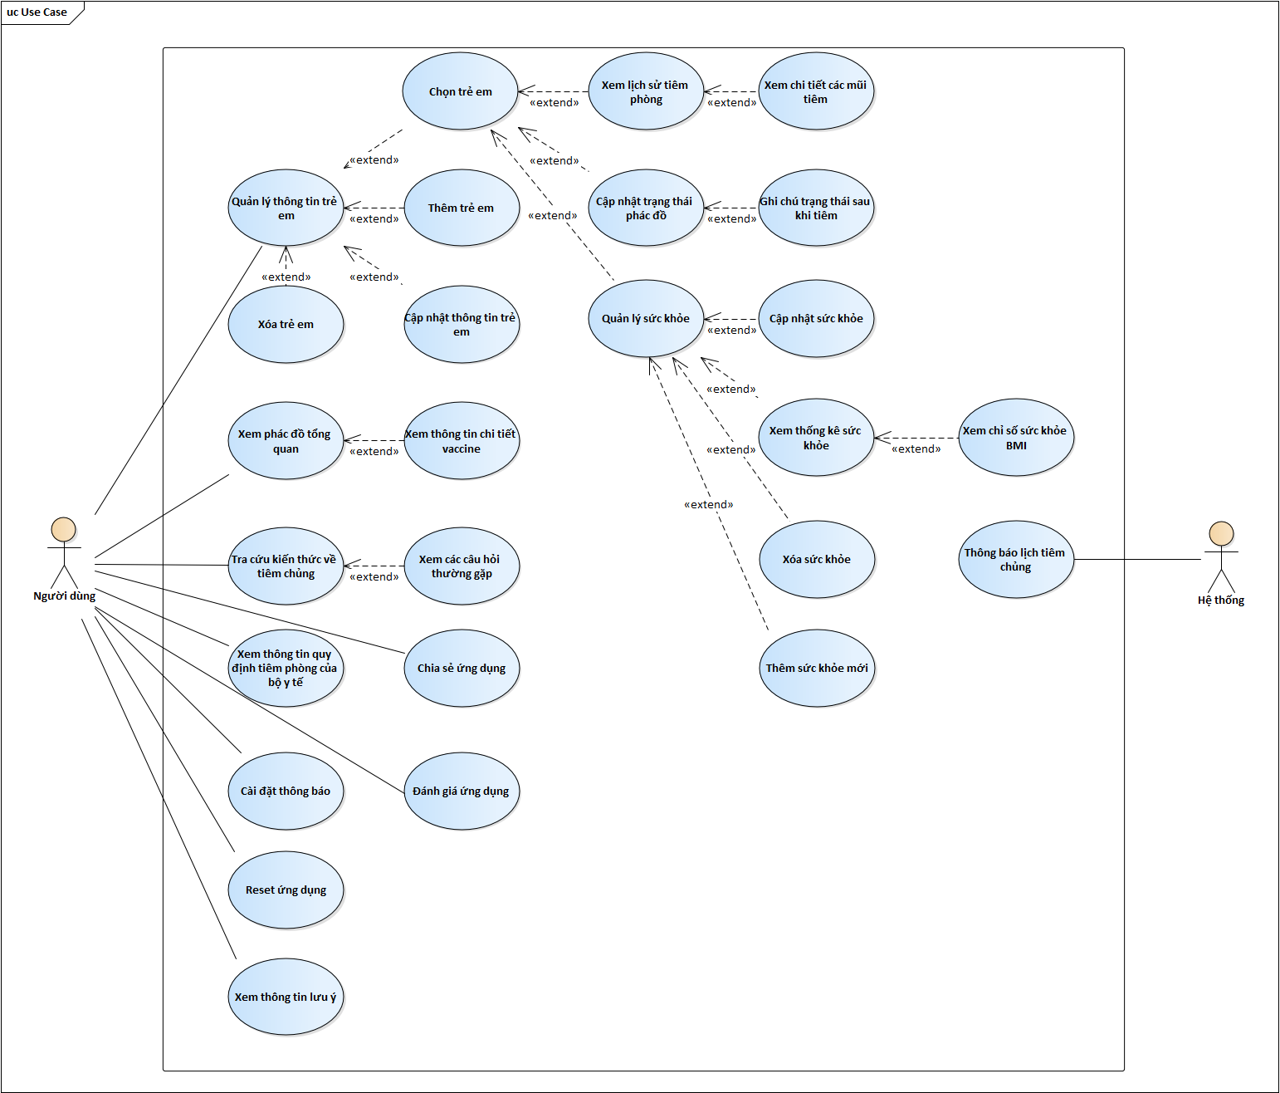
2. Phân tích
Mô hình use case
Notes:
Từ những mô tả yêu cầu chức năng được trình bày ở mục 1.4 (chương 1), phân tích làm rõ quy trình nghiệp vụ của hệ thống quản lý đặt món gồm các chức năng:
Chức năng quản lý thông tin trẻ: cho phép người người dùng tự quản lý thông tin cá nhân về trẻ em của họ.
Chức năng quản lý sức khỏe trẻ: cho phép người người dùng tự quản lý sức khỏe trẻ em của họ. Từ đó tạo nên biểu đồ thống kê về sức khỏe
Chức năng xem lịch sử, cập nhật thông tin mũi tiêm của từng trẻ: cho phép người người dùng tự quản lý thông tin mũi tiêm phòng của từng trẻ em như. Cập nhật lại trạng thái mũi tiêm (đã tiêm hoặc chưa tiêm), xem lịch sử tiêm phòng (đã tiêm/chưa tiêm/đã qua).
Chức năng nhắc nhở người dùng tới ngày tiêm phòng. Người dùng tự quản lý thời gian nhắc nhở tiêm phòng của họ thông qua cài đặt thông báo.

Slide 12
Mã usecase | UC011
Tác nhân | Người dùng
Mô tả | Người dùng tạo mới thông tin trẻ em cùng với việc hệ thống tự động phát sinh các mũi tiêm tương ứng
Điều kiện trước | Khởi động app
Điều kiện sau | Lưu dữ liệu trẻ vừa tạo xuống cơ sở dữ liệu và hiển thị trẻ vừa thêm trong danh sách trẻ em
Luồng sự kiện chính
Tác nhân |  | Hệ thống
1. Chọn “Trẻ em” trên thanh điều hướng dưới cùng (bottom navigation)
 |  | 2. Hiển thị danh sách trẻ em
3. Chọn icon thêm mới trẻ trên thanh task bar
 |  | 4. Hiển thị activity “Tạo mới”
5. Nhập thông tin trẻ
6. Chọn “Kế tiếp”
 |  | 7.Hệ thống kiểm tra dữa liệu
 |  | 8. Lưu thông tin vừa tạo xuống db
 |  | 9. Phát sinh mũi tiêm trong cơ sở dữ liệu úng với trẻ em
 |  | 10. Kiểm tra ngày tiêm của các mũi tiêm vữa phát sinh cho trẻ
 |  | 11. Hiển thị thông báo notification
Đặc tả use case

Slide 13
2. Phân tích
Mã usecase | UC011
Tác nhân | Người dùng
Mô tả | Người dùng tạo mới thông tin trẻ em cùng với việc hệ thống tự động phát sinh các mũi tiêm tương ứng
Điều kiện trước | Khởi động app
Điều kiện sau | Lưu dữ liệu trẻ vừa tạo xuống cơ sở dữ liệu và hiển thị trẻ vừa thêm trong danh sách trẻ em
Luồng sự kiện phụ
Tác nhân |  | Hệ thống
5.1 Chọn icon quay lại trên thanh task bar
 |  | 6.1 Quay lại activity home
Luồng sự kiện ngoại lệ
Tác nhân |  | Hệ thống
 |  | 8.1 Hiển thị thông báo nếu sai. 8.2 Quay lại bước 5
 |  | 11.1 Không hiển thị nếu thời gian không khớp
Đặc tả use case

Slide 14
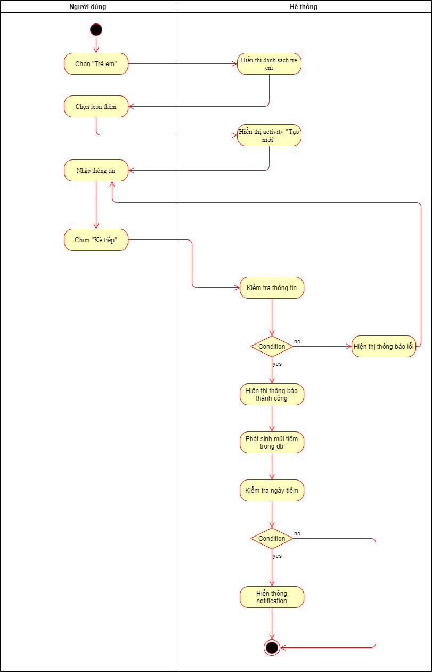
2. Phân tích
Activity thêm trẻ em

Slide 15
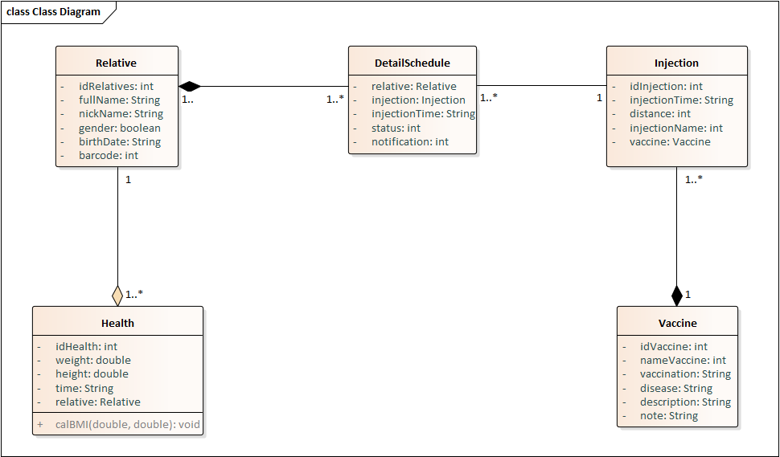
3. Thiết kế
Mô hình lớp
Notes:
Mỗi một vaccine có từ một đến nhiều mũi tiêm (injection). Với mỗi mũi tiêm trong cùng một vaccine, khoảng cách giữa mũi này với mũi trước đó từ 29~31 ngày (1 tháng). Mỗi trẻ em (Relative) có nhiều mũi tiêm (Injection). Một mũi tiêm được thực hiện bởi nhiều trẻ. Điều này phát sinh ra chi tiết lịch tiêm chủng (DetailSchedule). Lịch tiêm chủng chứa mã trẻ và mã mũi tiêm, trạng thái thực hiện, thời gian thực hiện. Không chỉ vậy còn phát sinh ra trạng thái thông báo (notification), nó giúp ta xác định được mũi tiêm đã được thông báo rồi hay chưa. Sức khỏe được phát sinh bởi trẻ em, trẻ em sẽ có nhiều khoảng thời gian phát triển, khác nhau kéo theo đó là nhiều sức khỏe khác nhau không cùng một thời điểm.

Slide 16
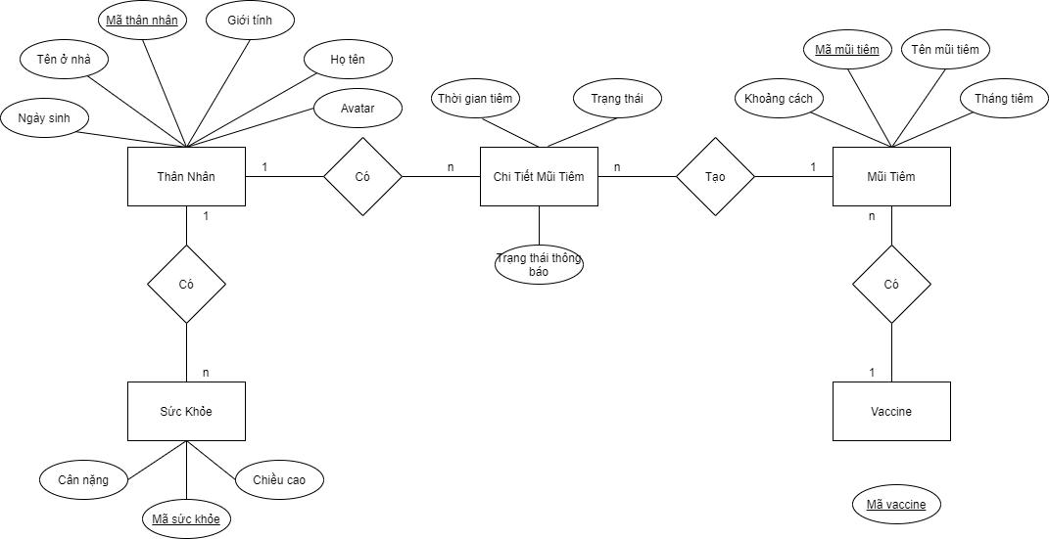
3. Thiết kế
Mô hình dữ liệu quan hệ
Notes:
Thân nhân sẽ có từ nhiều chi tiết mũi tiêm, chi tiết mũi tiêm được tạo từ các mũi tiêm. Mỗi vaccine sẽ có nhiều mũi tiêm. Mỗi thân nhân có nhiều sức khỏe

Slide 17
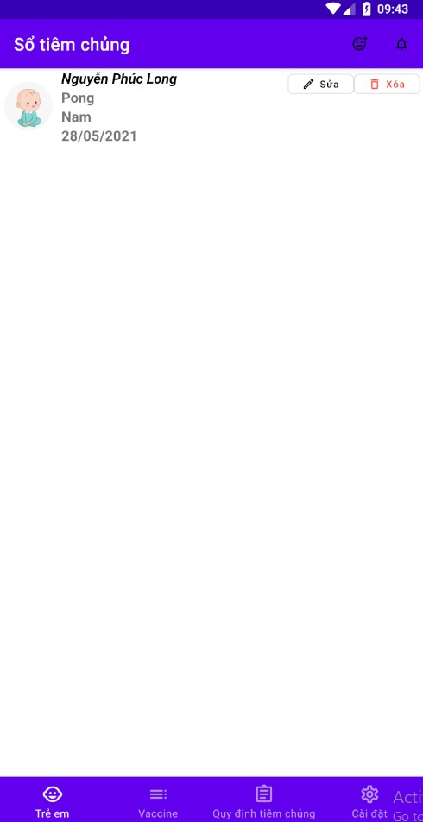
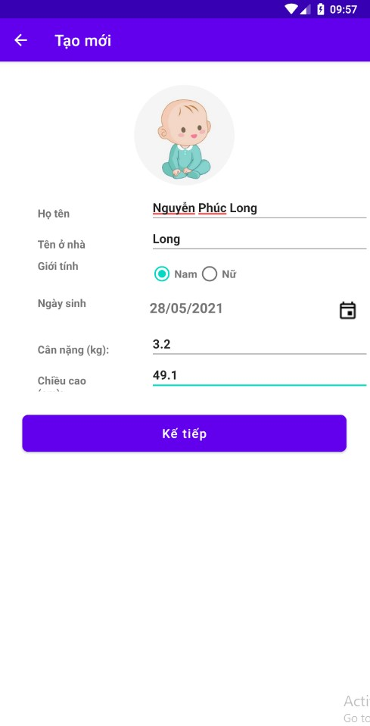
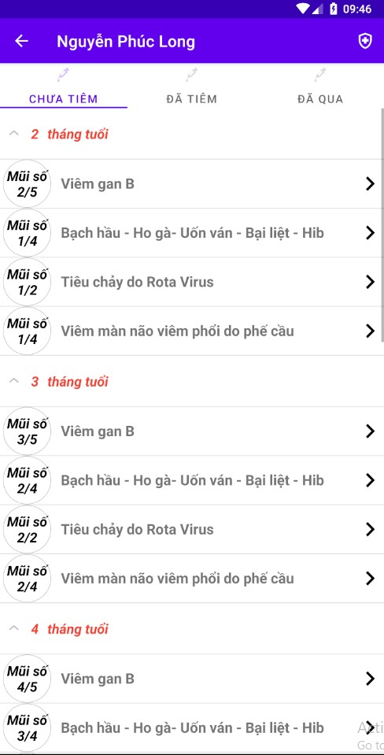
3. Thiết kế
Giao diện sổ tiêm chủng
Giao diện tạo bé mới
Giao diện mũi tiêm của bé

Slide 18
4. Demo

Slide 19
5. kết luận và hướng phát triển
Các chức năng chính trong usecase gần như đã được thực hiện gần như là đầy đủ.
Đã thực hiện được thông báo khi có mũi tiêm đến ngày tiêm
Quản lý thông báo
Quản lý thông tin trẻ em
Quản lý sức khỏe trẻ em và thống kê sức khỏe
Xử lý: ràng buộc dữ liệu của các mũi tiêm.
Notes:
Kết quả đạt được
Các chức năng chính trong usecase gần như đã được thực hiện gần như là đầy đủ. Thông qua ứng dụng, nhóm đã hiểu được cách hoạt động của phần mềm trên di động, thấy được sự tiện ích trên thiết bị di động, cũng như hiểu rõ được cách làm một phần mềm trên di động. Hơn thế nữa là nhóm đã học được cách viết phần mềm android. Nhóm đã thực hiện được hiệu năng của ứng dụng làm cho ứng dụng chạy nhanh và chiếm ít bộ nhớ nhất có thể.
5.2. Hạn chế của đồ án
Ứng dụng chỉ mới thực hiện được những chức năng cơ bản của phần mềm yêu cầu, chưa hoàn thiện được những chức năng như: đánh giá ứng dụng, chia sẻ ứng dụng thông qua quét mã QRCode,...
Bộ dữ liệu chưa được tối ưu hóa vaccine và các mũi tiêm, vẫn đang trong mức tổng quát chưa thiết kế chi tiết.
Việc xử lý các ràng buộc về dữ liệu còn rườm ra, chưa tối ưu hóa.
Dữ liệu chưa có tính bảo mật thông tin cao.
Ứng dụng còn chưa thân thiện với người dùng, chưa thực sự là dễ sử dụng, chưa cho phép khách hàng đặt bàn trước, chưa quản lý được khách hàng.

Slide 20
5. kết luận và hướng phát triển
Hướng phát triển
Đưa ứng dụng có thể sử dụng được trực tuyến.
Kết nối với cơ sở y tế.
Quản lý thông tin trẻ em.
Chỉnh sửa giao diện thân thiện hơn.
Quản lý nâng cao về thông báo.
Notes:
Hướng phát triển sau khi thực hiện đồ án tại trường thì nhóm sẽ phát triển thêm cho phép ứng dụng không chỉ dùng offline mà còn được kết nối trực tuyến. Chuyển sang sử dụng CSDL là firebase database nhằm mục đích quản lý , lưu lại dữ liệu của người dùng. Vì app hiện tại đang sử dụng dữ liệu là bộ nhớ của máy, nên khi gỡ cài đặt ứng dụng. dữ liệu sẽ tự động mất theo. Với khi sử dụng Firebase database t có được lợi thế đó là real time, khi dữ liệu thay đổi, mọi thiết bị kết nối sẽ nhận được trong vài mili giây. Điều này giúp chúng em nghĩ thêm hướng phát triển đó là việc đồng bộ và chia sẻ dữ với nhiều máy khác nhau thông qua quét mã QRCode.
Không chỉ kết nối giữa người với người. Mà ứng dụng mở rộng cho việc kết nối với các cơ sở tiêm chủng, hỗ trợ người dùng tương tác trực tiếp đến các bác sĩ có trình độ chuyên môn. Không chỉ quản lý về việc nhắc nhở tiêm phòng, nó giúp người dùng giải quyết được vấn đề gặp phải trong tiêm chủng thông qua tư vấn, giúp đỡ của của bác sĩ tại thời điểm xác định.
Quản lý thông báo như các ứng dụng mạng xã hội (facebook, weibo,.. ) để người dùng dễ dàng theo dòi dòng sự kiện thông báo xảy ra của ứng dụng.
Chỉnh sửa lại giao diện cho đẹp mắt và hợp lý hơn cho người dùng.

Slide 21
Cám ơn Thầy Cô và các bạn
đã chú ý lắng nghe!

